Slide 1
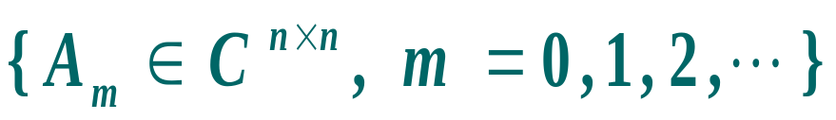
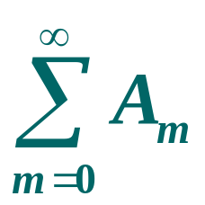
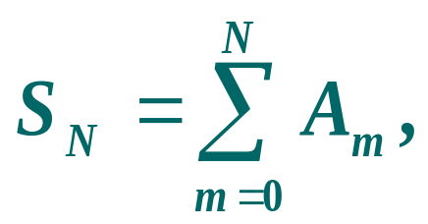

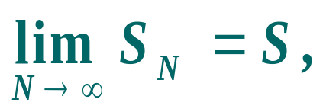
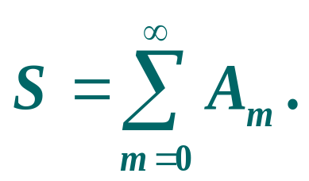

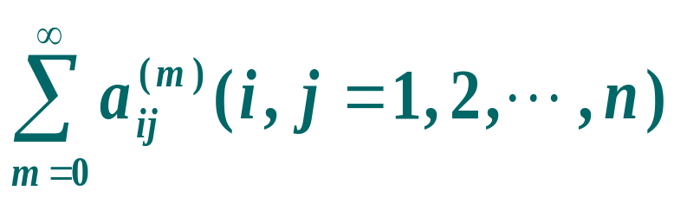
§5.3 矩阵的幂级数
定义：
设
为一个矩阵序列,
称
令
若方阵序列
为方阵级数.
收敛，且
则称方阵级数
是收
敛的，级数和为S,记作
否则，称不收敛的
级数是发散的.
注：
方阵级数
收敛
对应的n²个数值级数
都收敛.

Slide 2
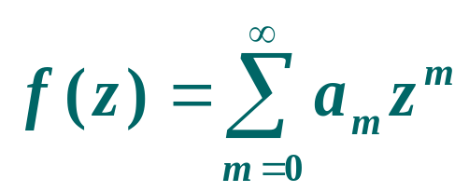
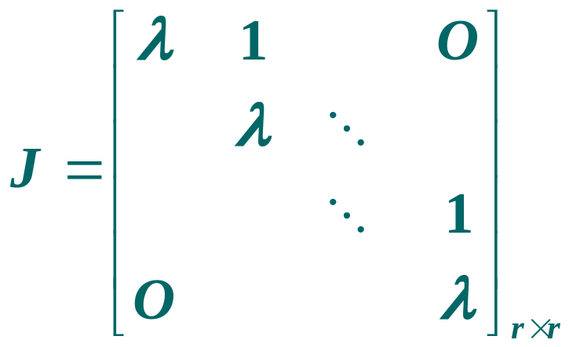
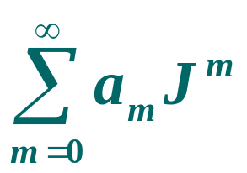
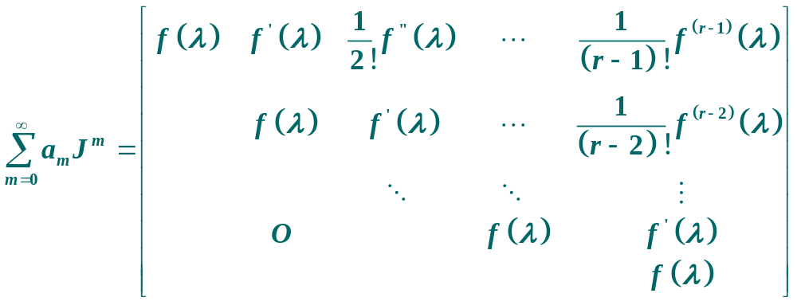
定理1：
设幂级数
的收敛半径为R,J 为
对角线元素为 λ 的 r 阶若当块，即
则当|λ|<R 时，矩阵幂级数
收敛,且级数和为

Slide 3
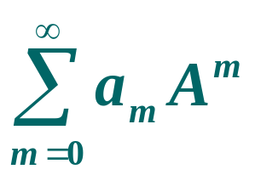
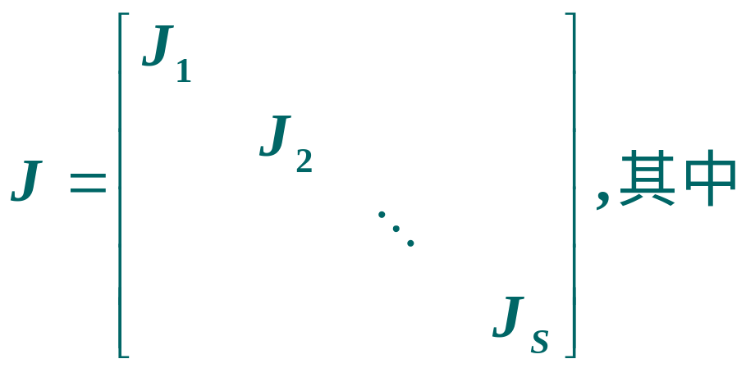
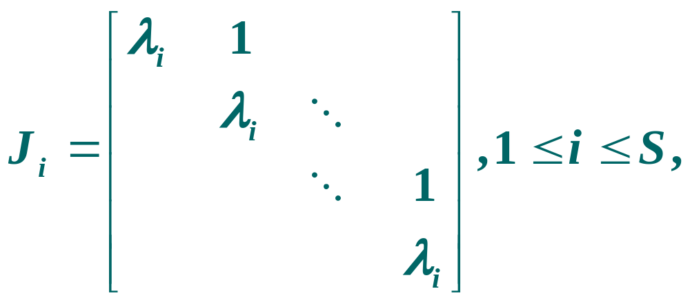
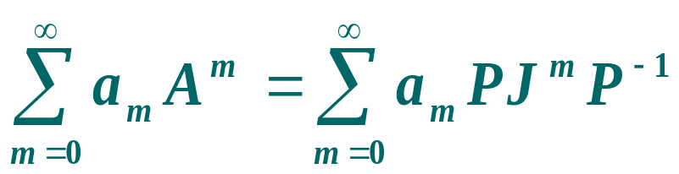
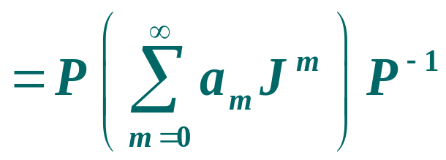
定理2：
设复变数幂级数
的收敛半径
为R, A的谱半径为ρ (A) (即Α的特征值模的最大值),则当ρ (A)<R时，方阵幂级数
收敛.
证明：
设复矩阵Α的Jordan标准形为
即存在变换矩阵P使得A=PJP⁻¹,于是

Slide 4
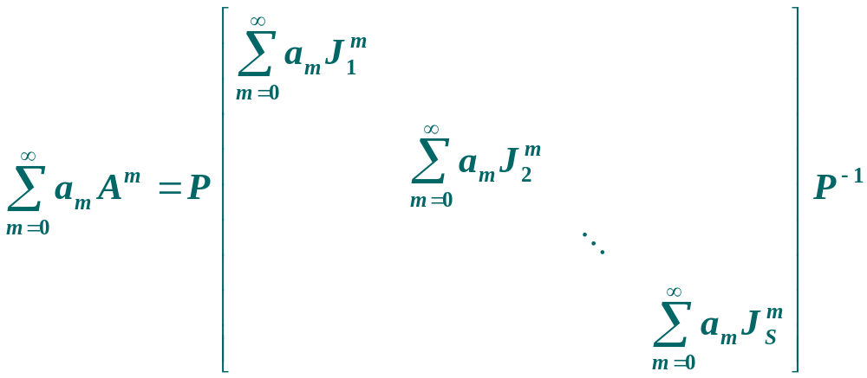
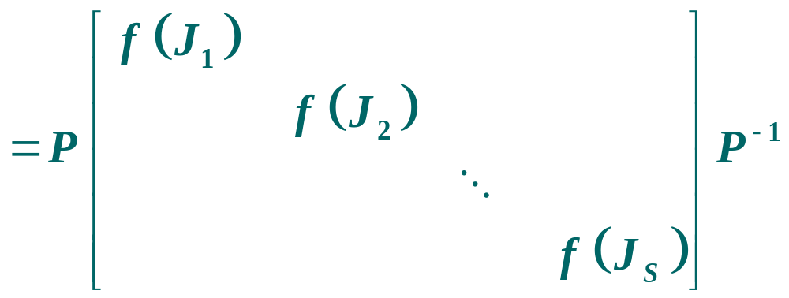

Slide 5
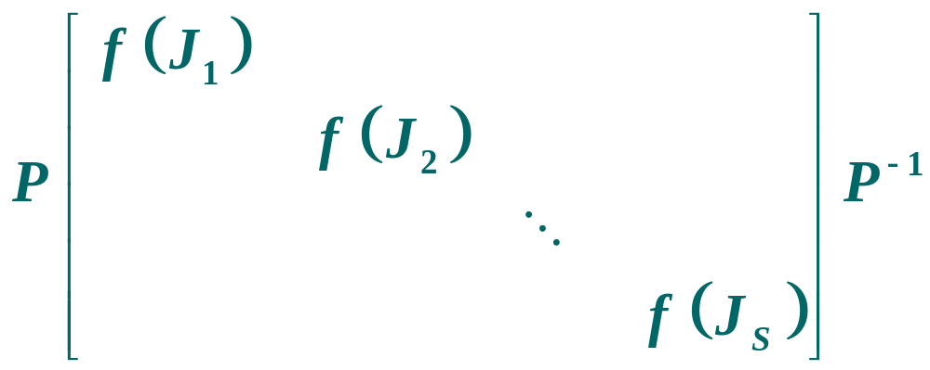
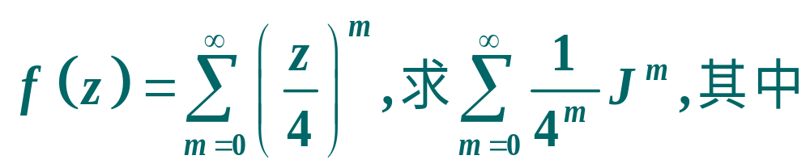
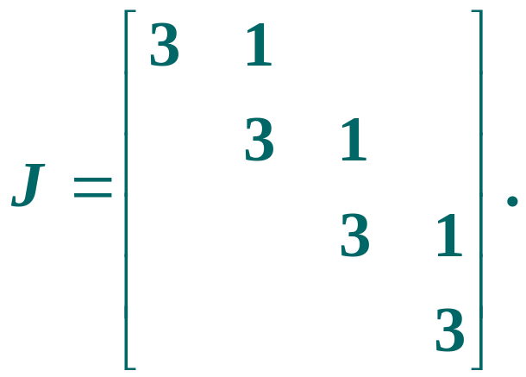
∵ ρ (Α)<R时对i=1,2,…,S, 都有|λ_{i}|<R, 由定理1知f(J_{i})收敛，因而方阵幂级数
收敛，其和为
例1：
设

Slide 6
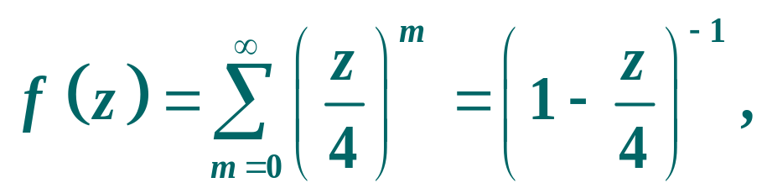
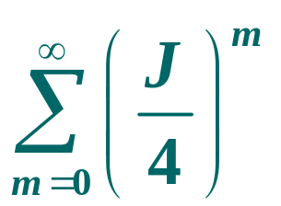
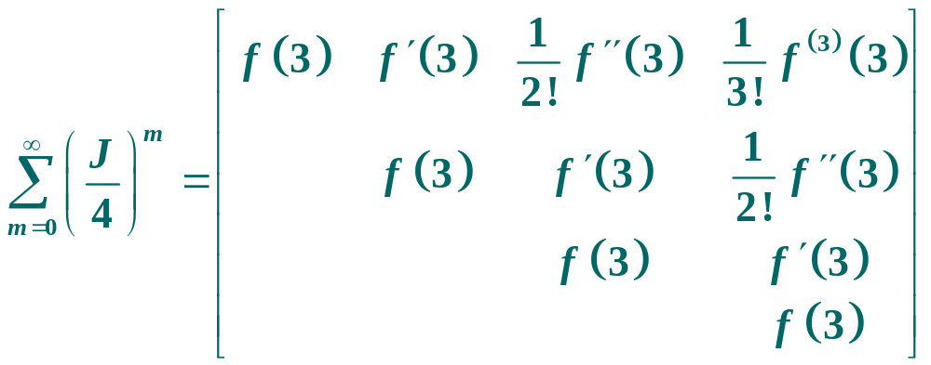
解：
其收敛半径R=4. 因J 的
特征值3落在有f(z)的收敛域内，所以由定理1可知
是收敛的且

Slide 7
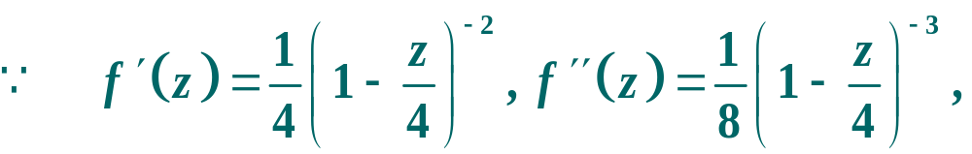
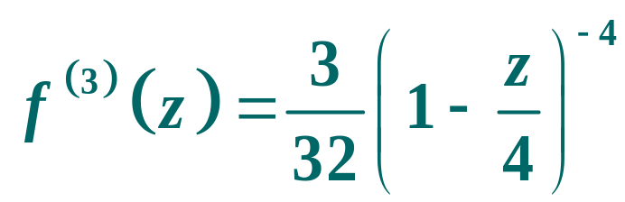
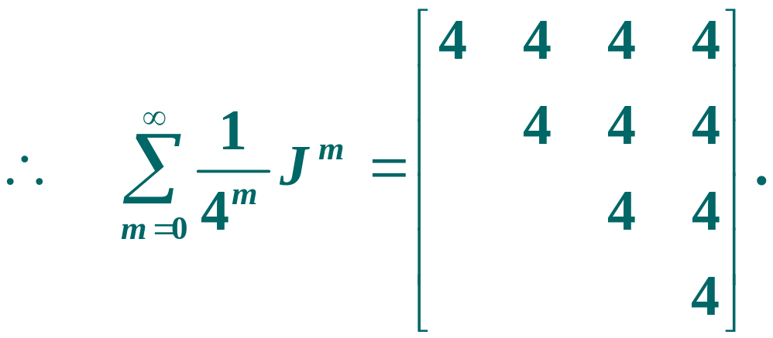

Slide 8
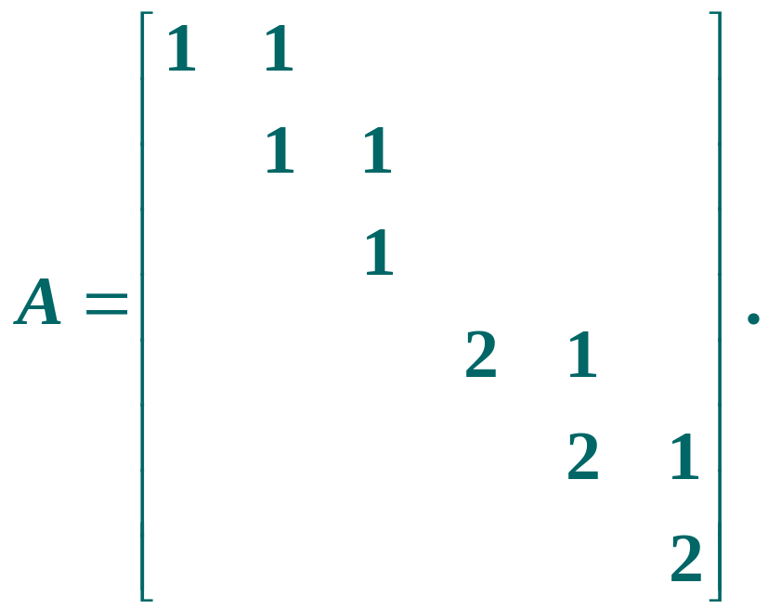
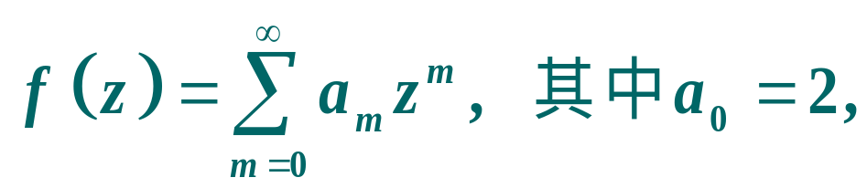
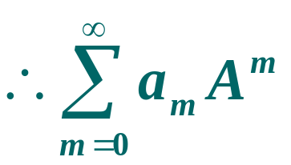

例2：
设
解：
可将f(z)看作幂级数
则其收敛半径为
Α的特征值 1,2 在收敛域内,
收敛.

Slide 9
